Slide 1


Octubre
Robótico
Instrucciones
de Montaje

Slide 2
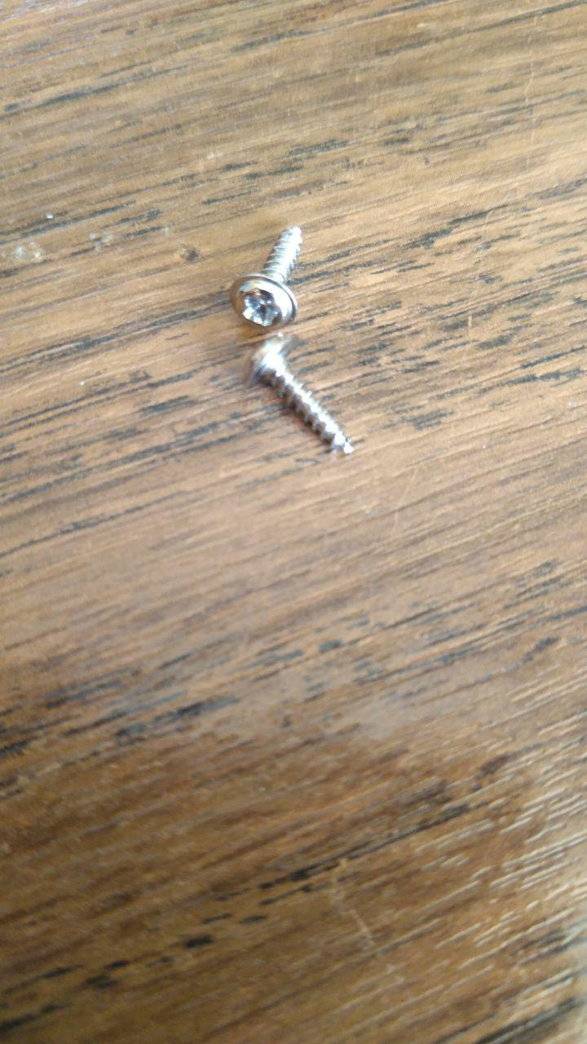
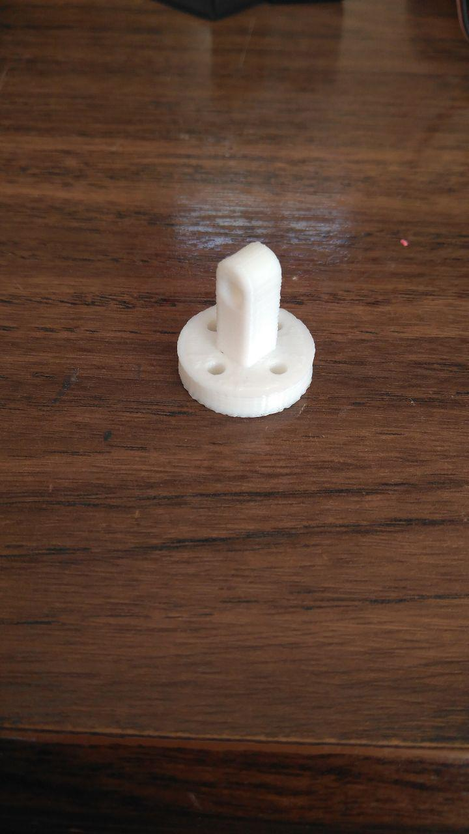
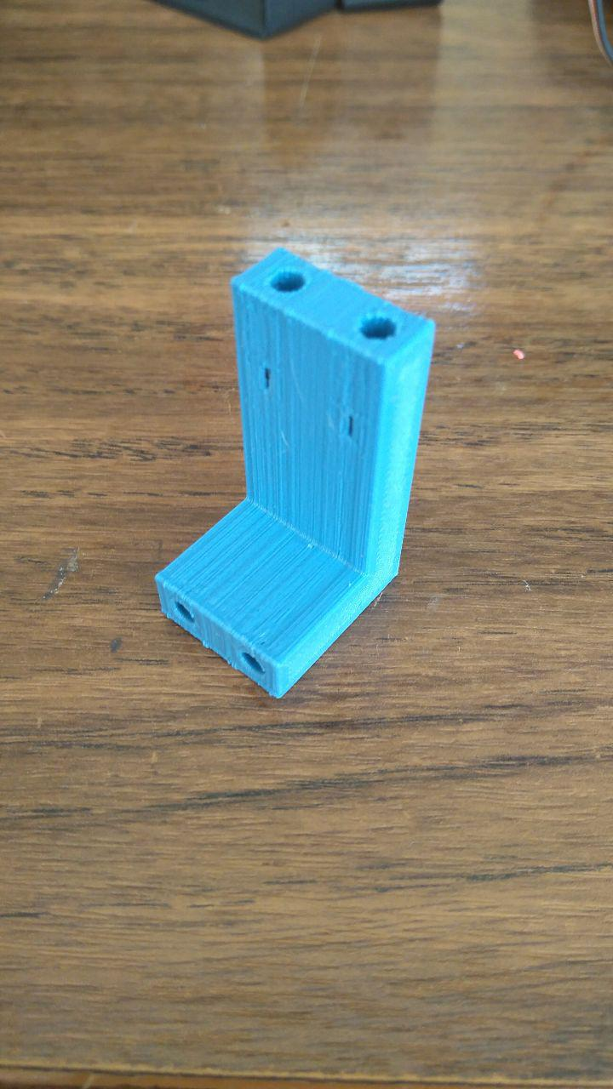
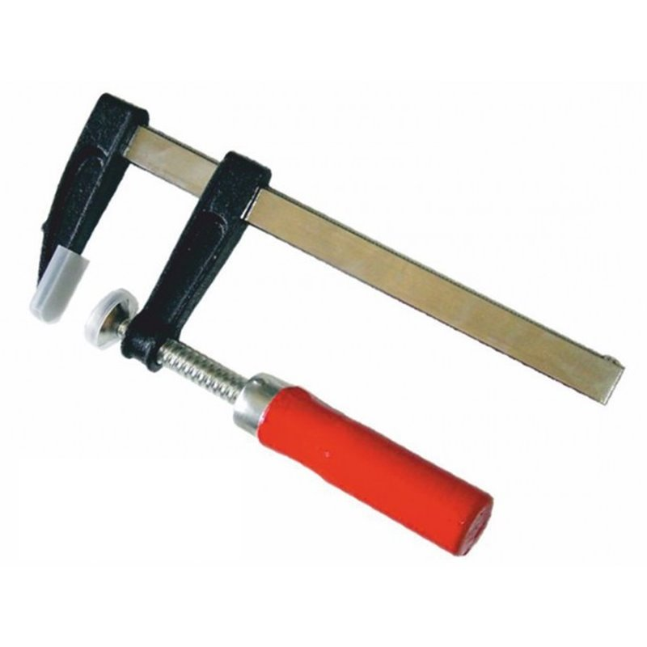
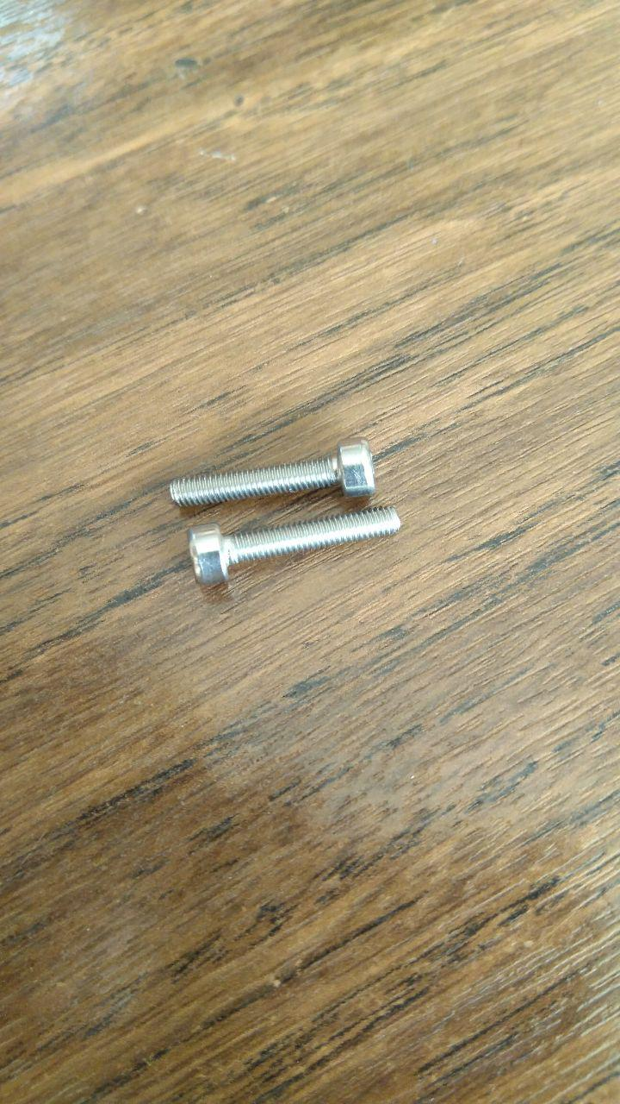
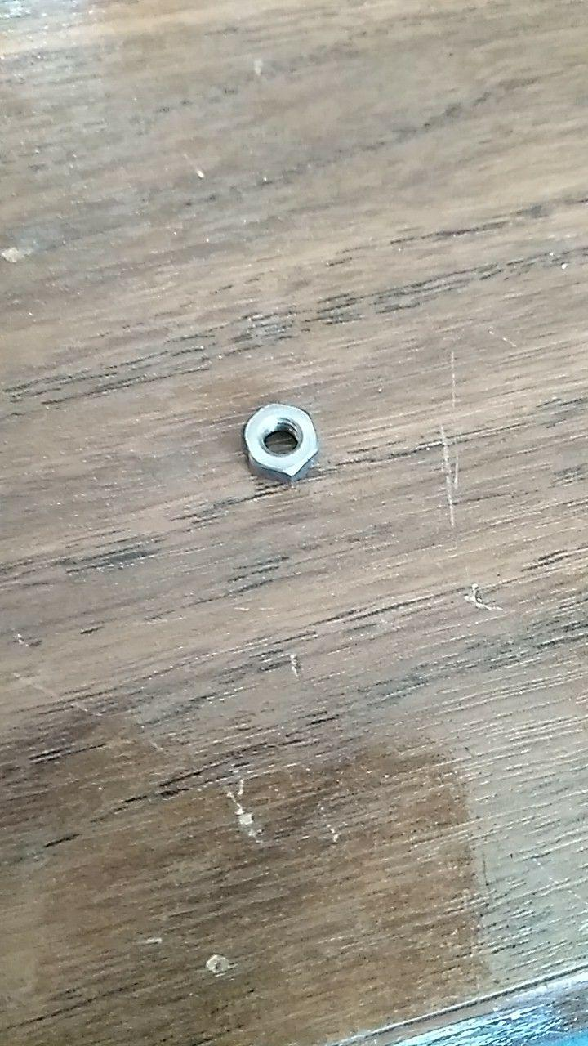
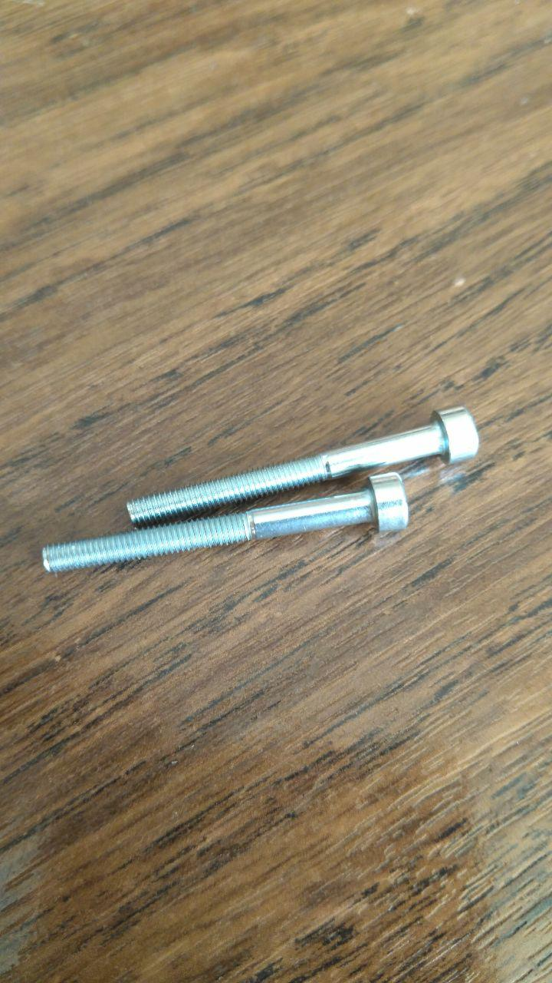

Material
Tornillería:
4x pequeños
6x medianos
2x grandes
8x tuercas
Sargento
Piezas impresas

Slide 3
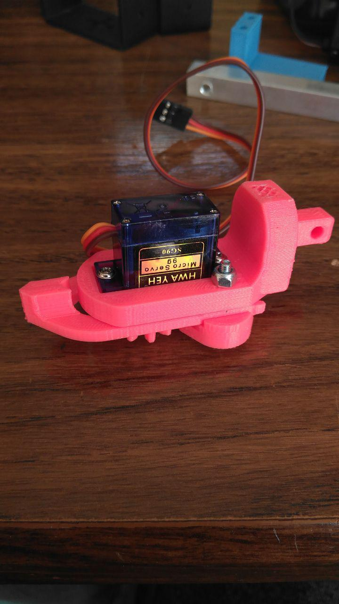
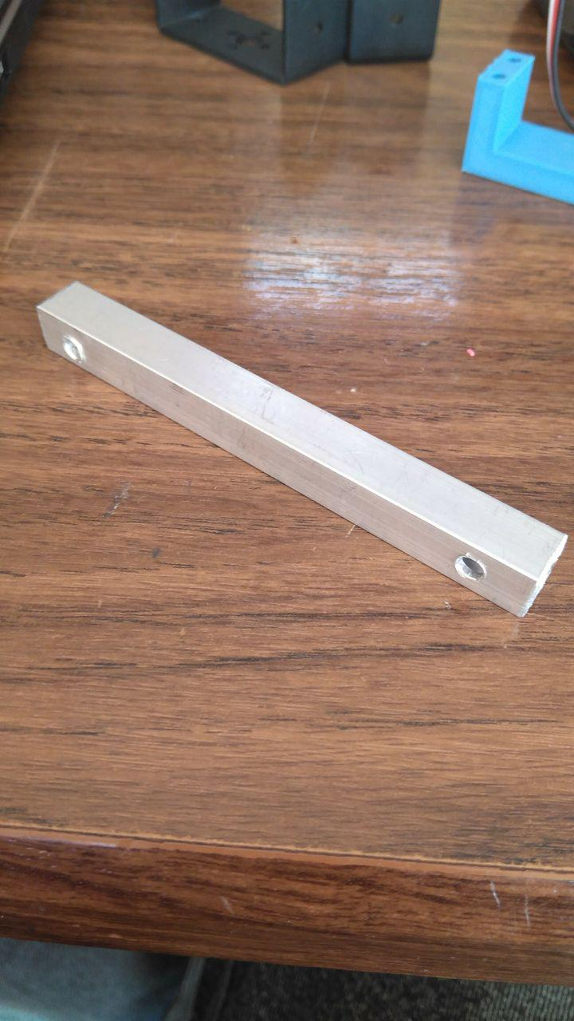
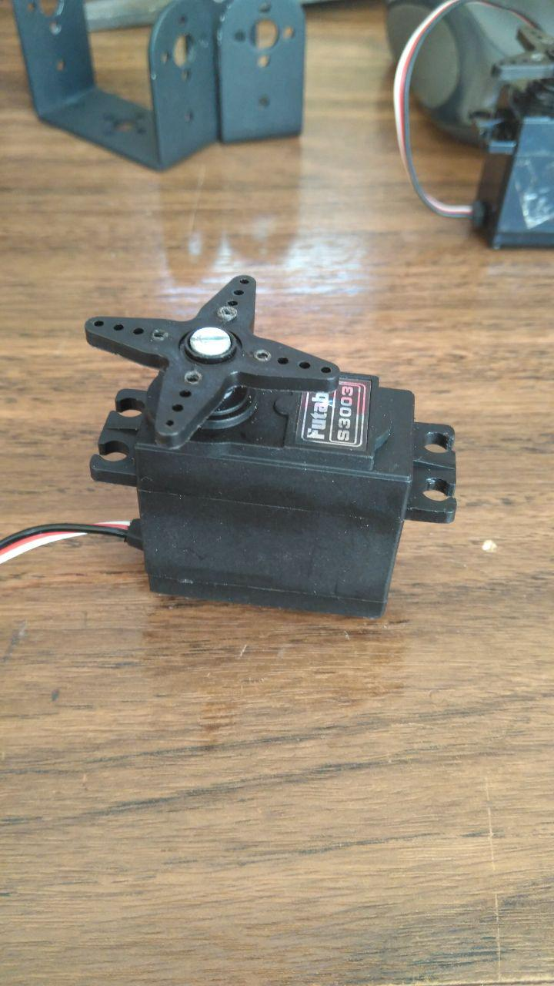
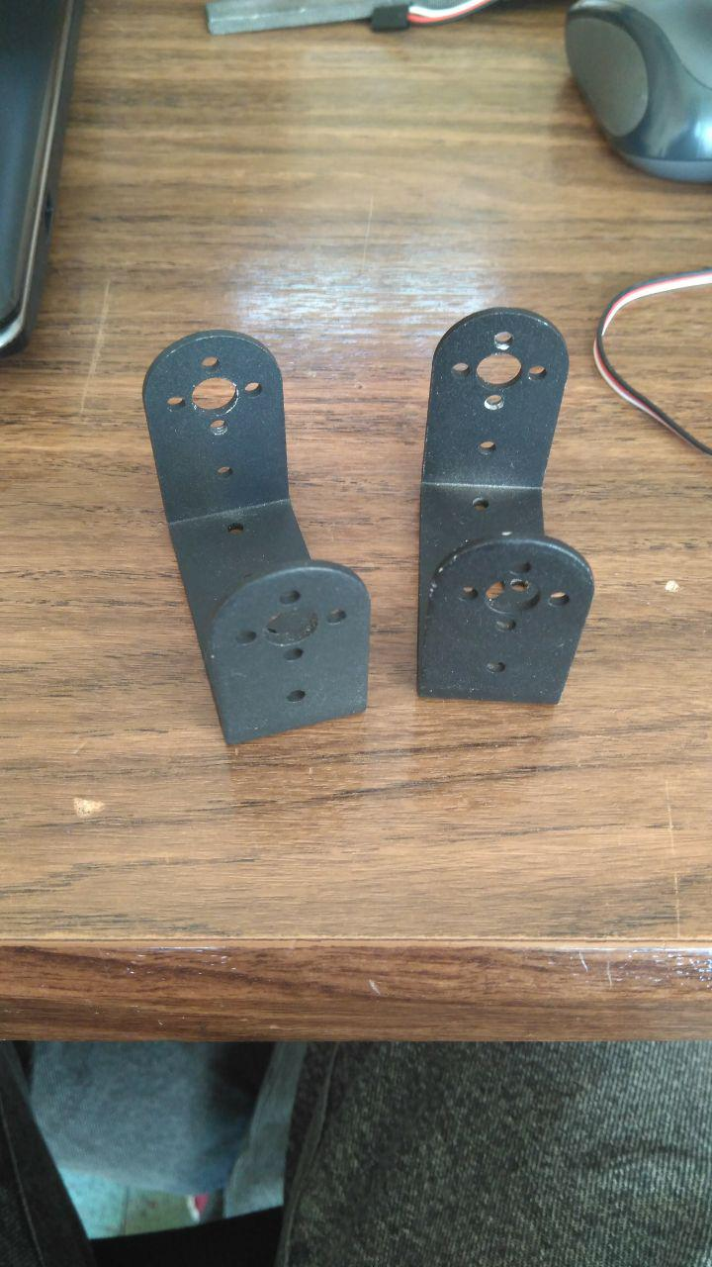
Material
Garra
Tubo
2x Estructura de C
2x Servomotores

Slide 4



¡¡¡NO FORZAR LA GARRA!!!
¡¡¡NO FORZAR LA GARRA!!!

Slide 5
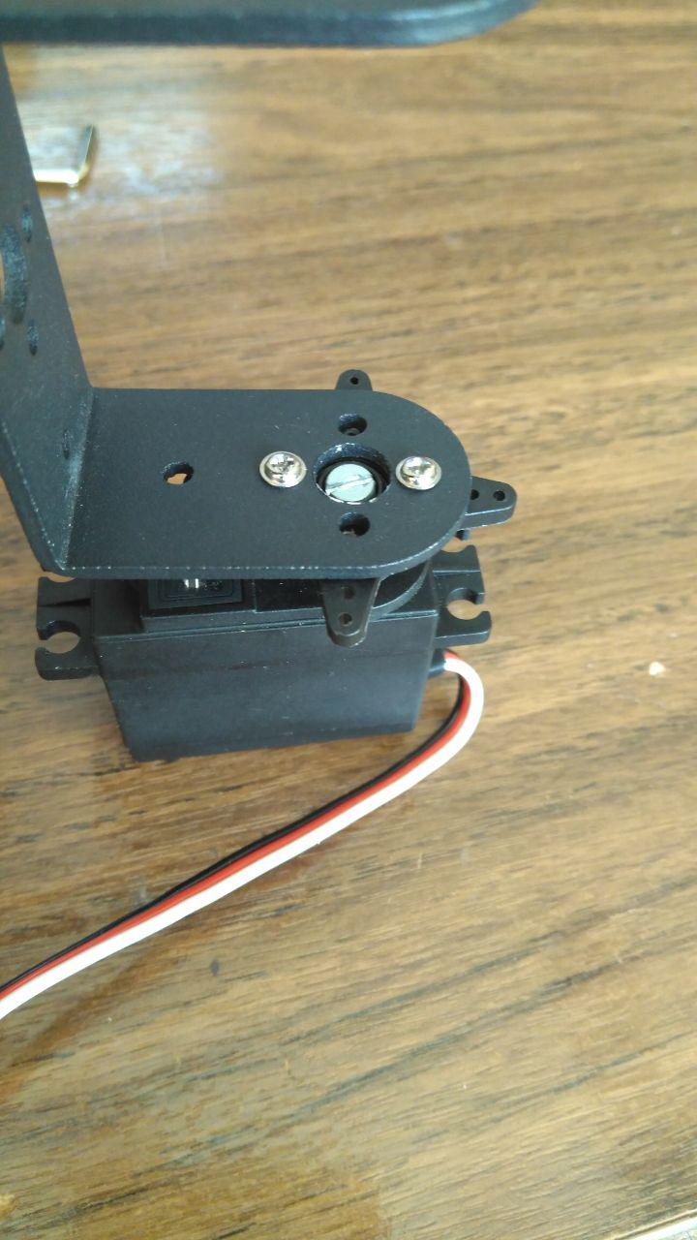
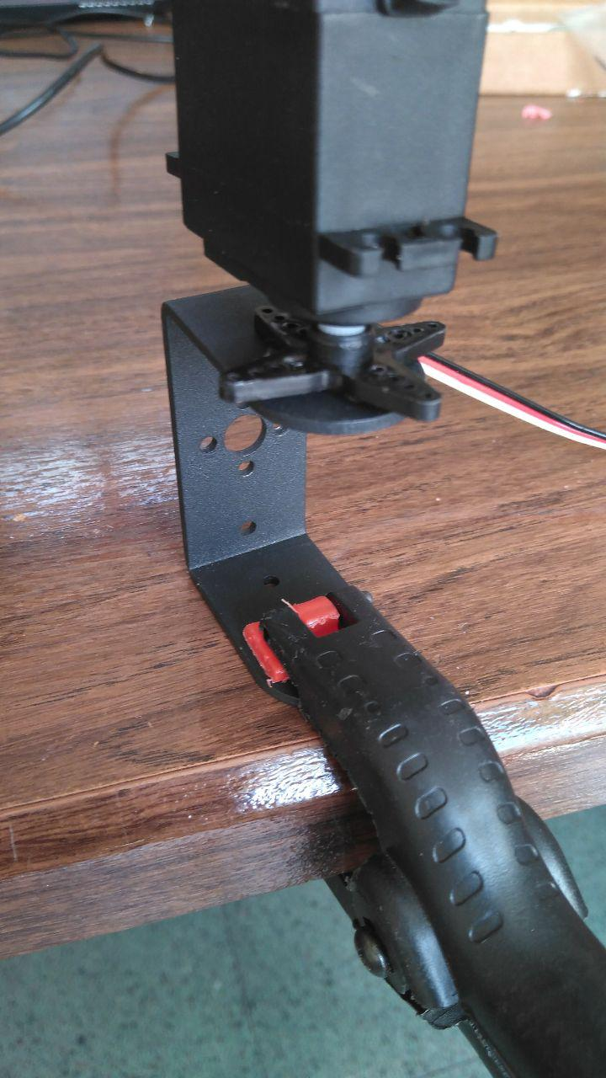
Montaje
Servo inferior
2x Tornillos pequeños

Slide 6
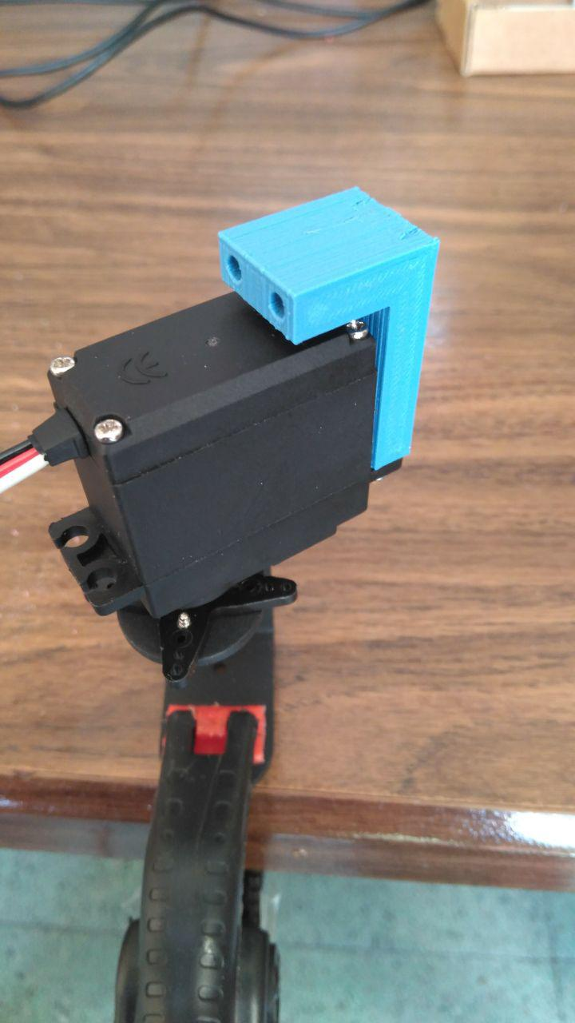
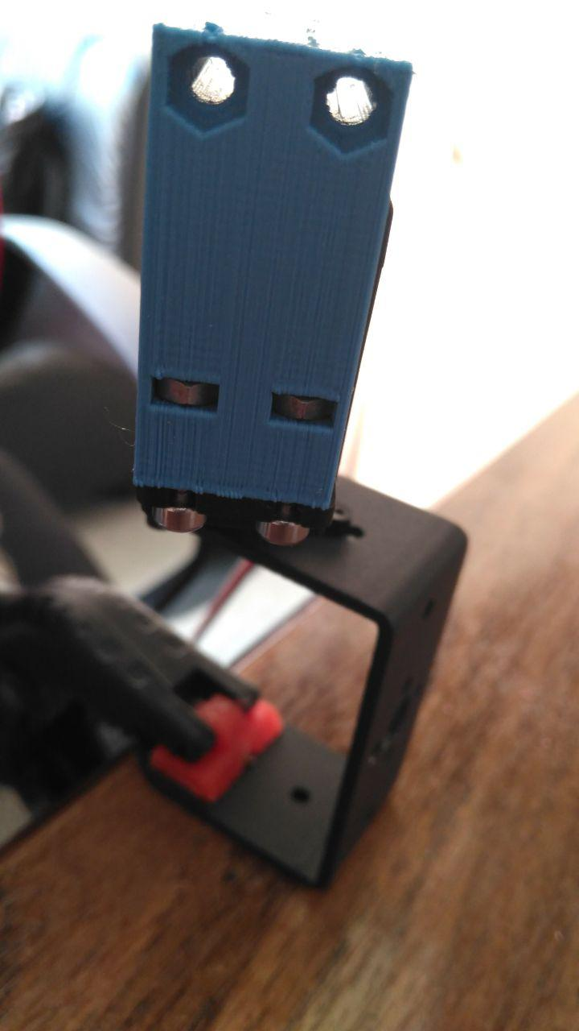
Montaje
2x Tuercas
2x Tornillos medianos

Slide 7
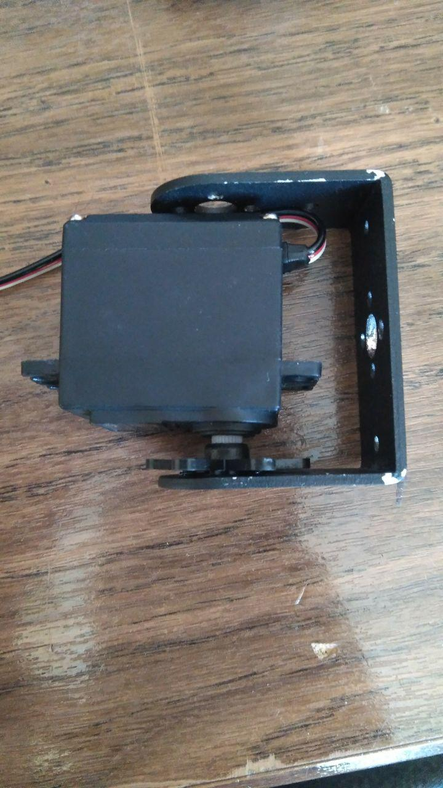
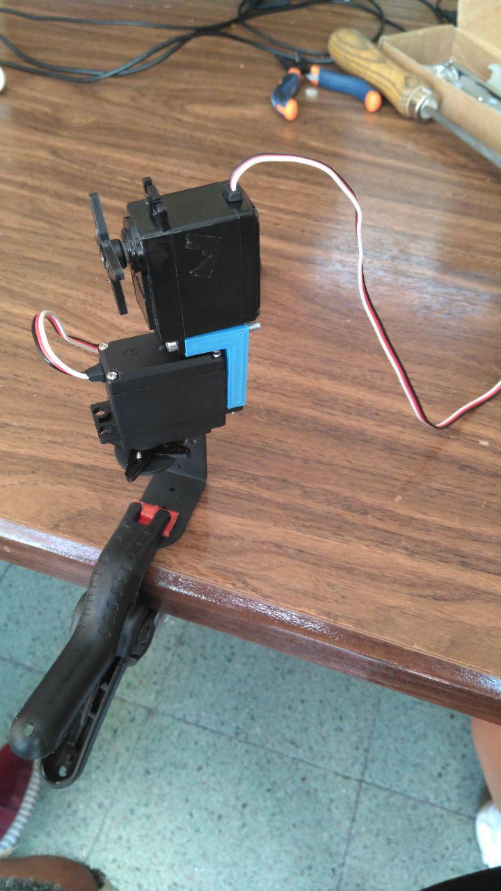
Montaje
Servo superior
2x Tuercas
2x Tornillos pequeños
2x Tornillos largos

Slide 8
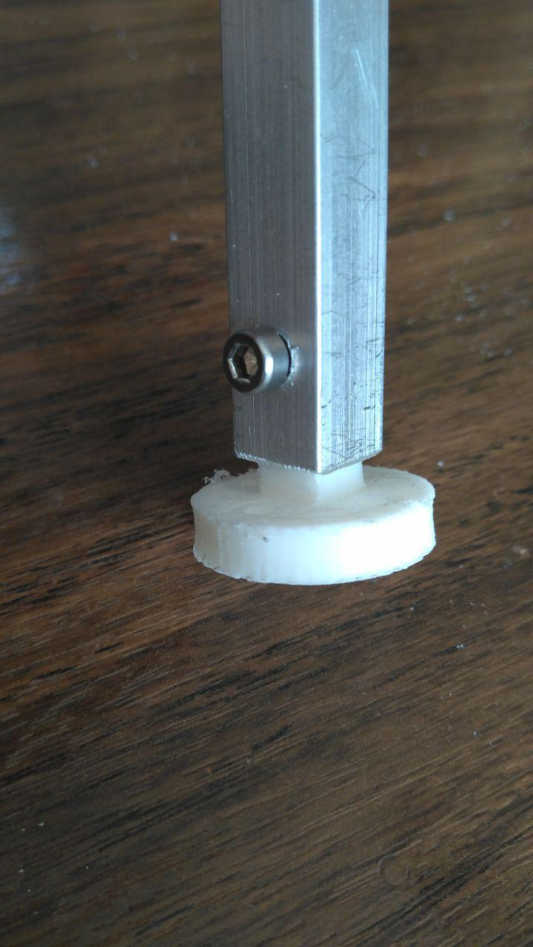
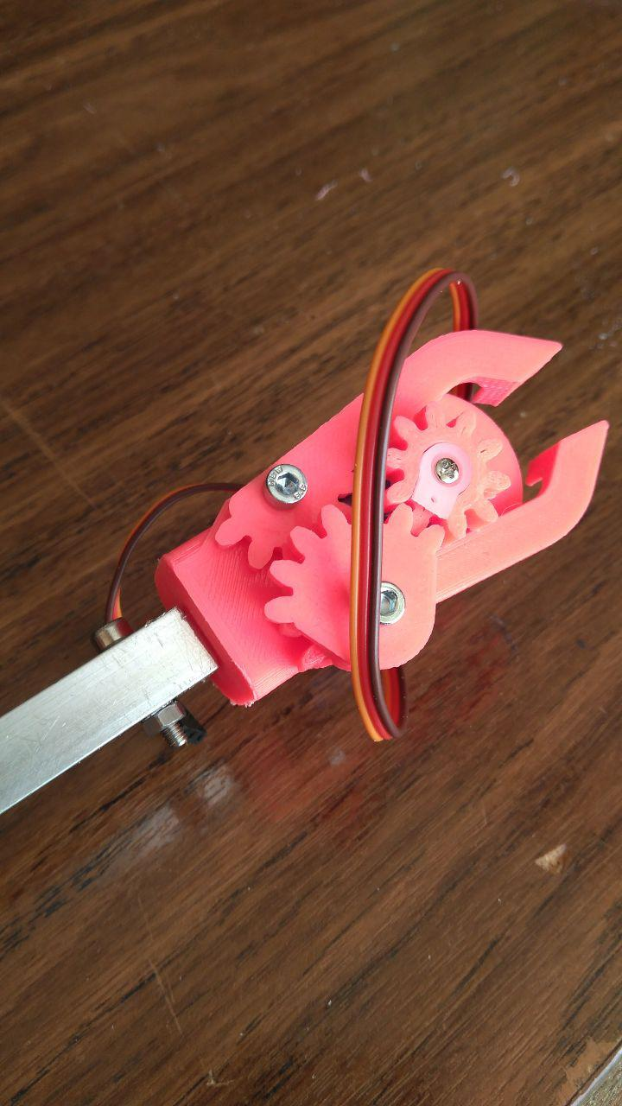
Montaje
Tornillo mediano
Tornillo mediano
Tuerca
Tuerca

Slide 9
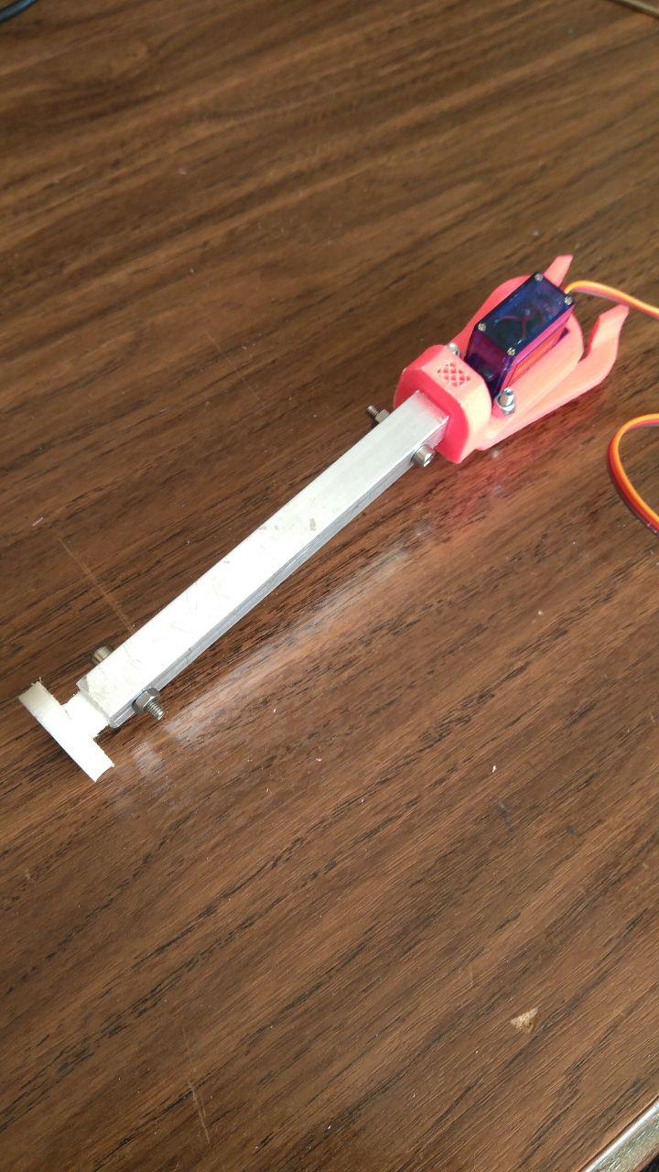
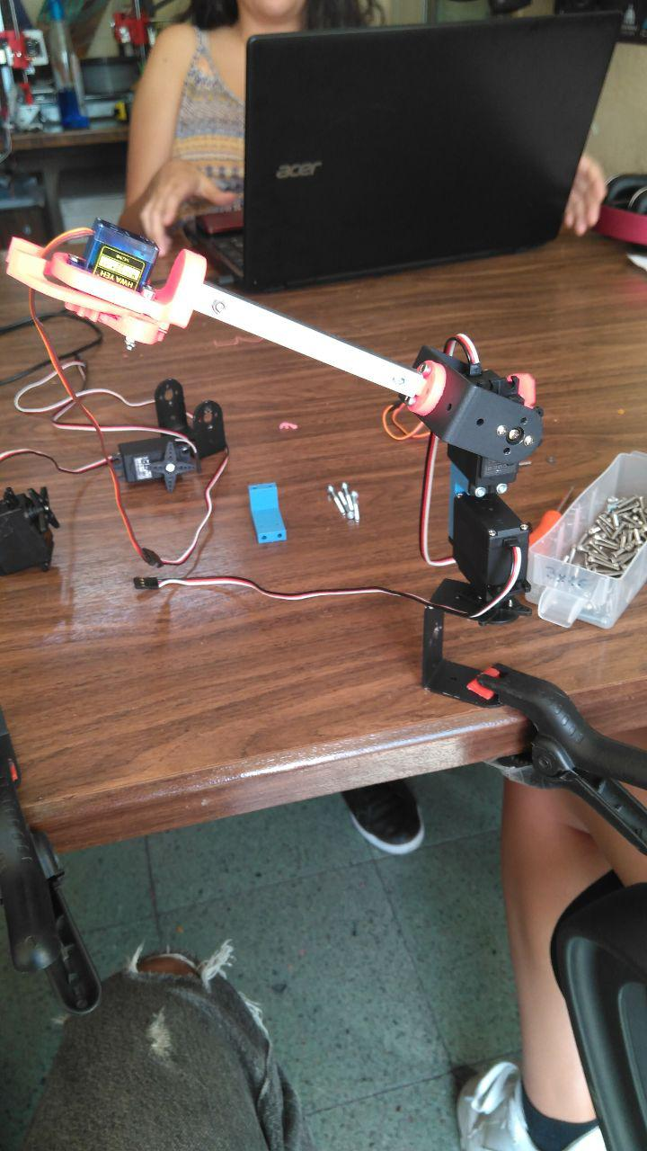
Montaje
2x Tornillos medianos
2x Tuercas

Slide 10
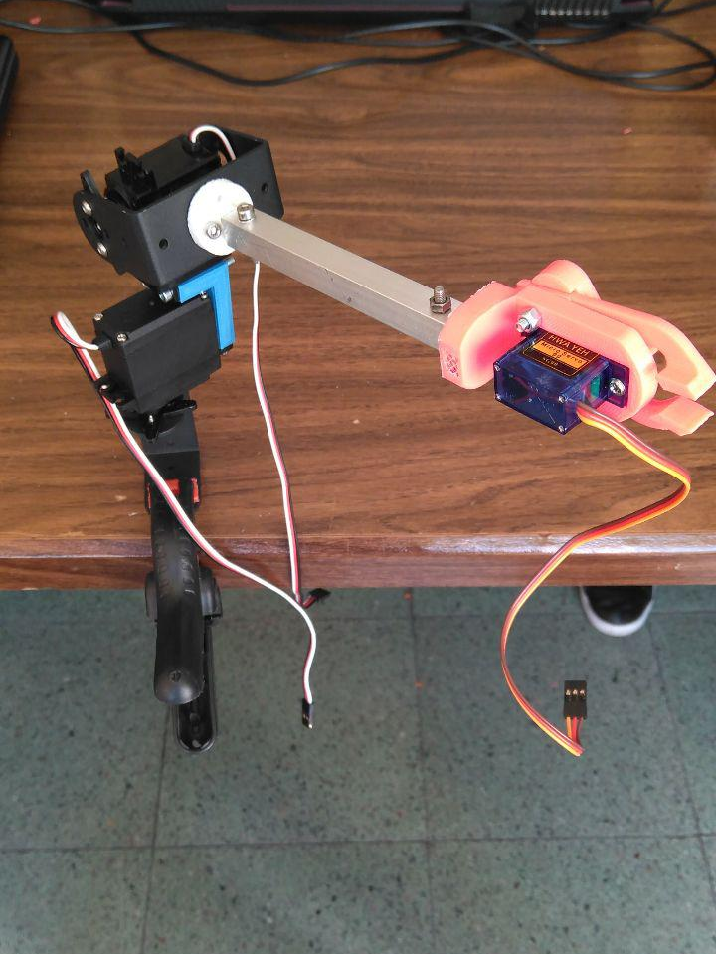
Montaje
Fijar con pinza o sargento a la mesa

Slide 11
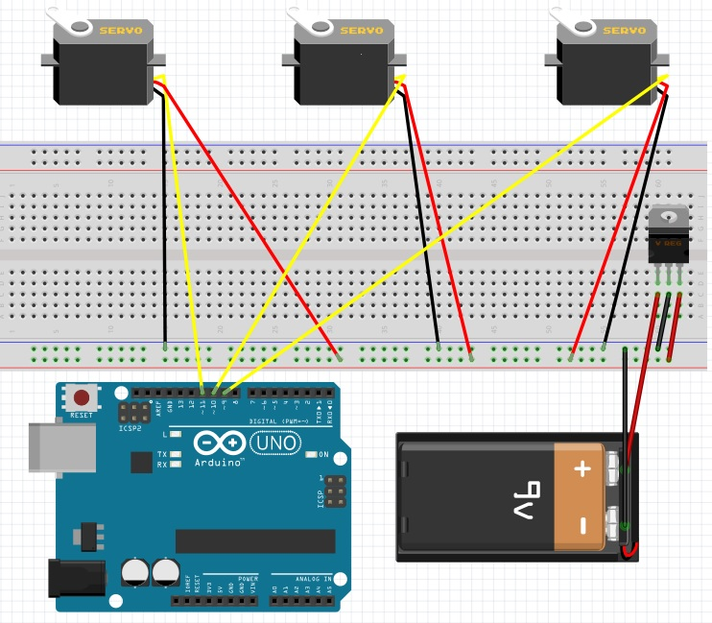
Conexión

